Slide 1

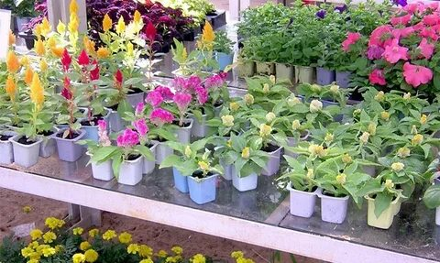
ГАУСО СО «КЦСОН города Каменска-Уральского»
Школа Пожилого Возраста по направлению «Садоводы и огородники»
Тема: «Подкормка и защита цветочной рассады»
Руководитель: Специалист по социальной работе
Лисицина Анастасия Владимировна

Slide 2
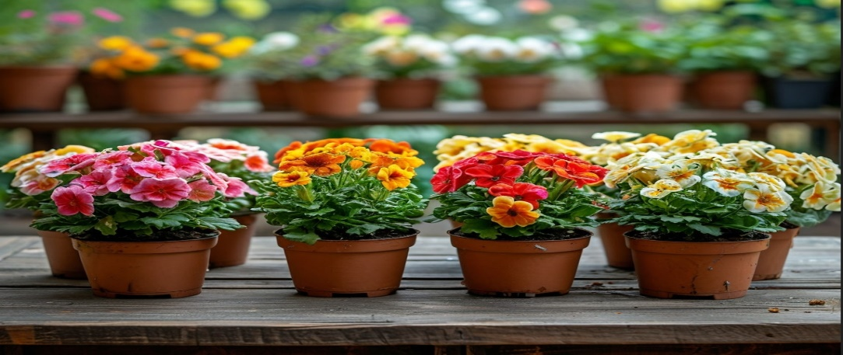
Помимо систематического увлажнения почвы, организации дополнительного освещения, профилактики заболеваний и атак вредителей, незаменимым элементом ухода за рассадой цветов остается и внесение удобрений. Именно удобрения способствуют формированию полноценно развитых рассадных растений, которые затем максимально успешно адаптируется к новым условиям и без стресса переносят пересадку на постоянное место.

Slide 3
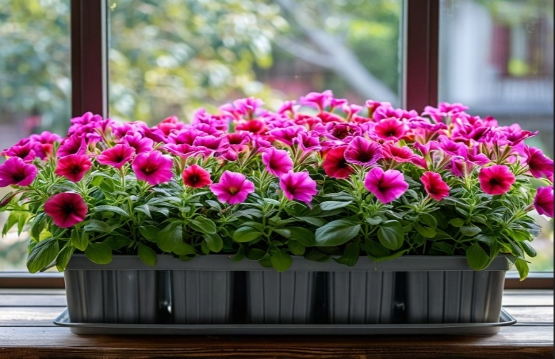
Нюансы внесения удобрений
Особого подхода требуют молодые ростки, произрастающие в обедненном питательными веществами грунте, таком например как торфяные таблетки или кокосовый субстрат, а также экземпляры, выращиваемые без пикировки в ограниченном объеме почвы.
Сроки посева цветочных культур на рассаду варьируются обычно в зависимости от их видовых и сортовых особенностей, поэтому схему внесения удобрений разрабатывают отдельно для каждой группы. Основным ориентиром служат именно ключевые этапы вегетации, а не строгая привязка к датам.

Slide 4
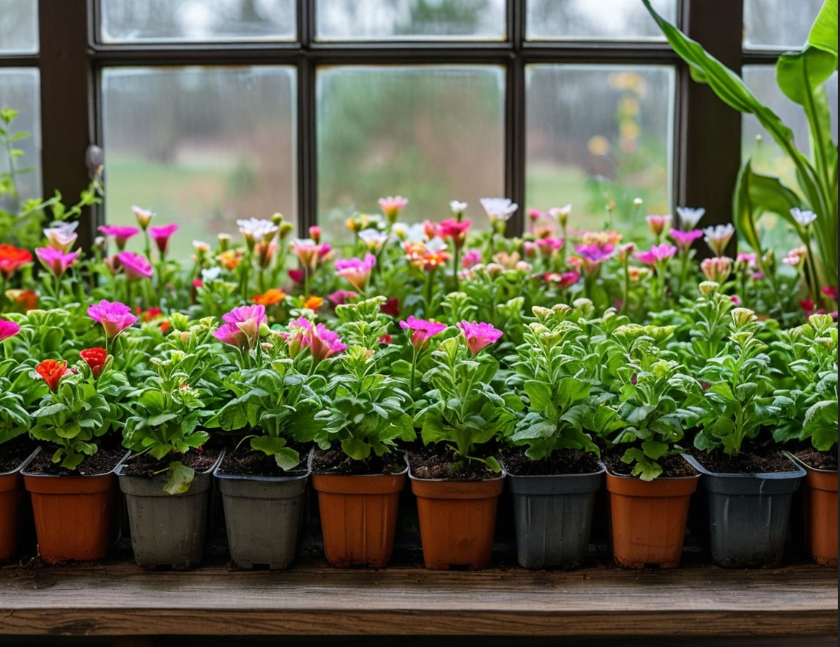
Минимальное количество подкормок за период выращивания рассады составляет обычно две или три подкормки. Если рассадные растения демонстрируют признаки дефицита элементов или развиваются в стесненных условиях, частоту внесения удобрений увеличивают до одного раза в 7–14 дней. Регулярное внесение удобрений продолжают обычно до момента пересадки рассадных растений на постоянное место, в открытый грунт.

Slide 5
Первая подкормка рассады цветов
Первое внесение удобрений осуществляют, как правило, спустя 10–15 суток с момента прорастания семян, когда у молодых растений сформируется как минимум одна пара настоящих листьев.
Тем не менее, эта процедура носит рекомендательный характер. От нее следует отказаться в том случае, если используется обогащенный питательными элементами грунт, а сеянцы не проявляют симптомов дефицита микро- или макроэлементов.
Кроме того, необходимость в ранней подкормке отсутствует при посеве инкрустированных семян, имеющих защитно-питательную оболочку. Если же потребность в дополнительном питании имеется, то рекомендуется применять специализированные составы, разработанные для молодой рассады. Среди них например: «Здравень Аква» (универсальное средство для цветочных, овощных и зеленных культур), «Крепыш» (содержит гуминовые кислоты и калий), «Добрая сила» (подходит для декоративных, овощных и плодовых растений).

Slide 6
Вторая подкормка рассады цветов
Данный этап внесения удобрений считается необходимым. Процедуру выполняют при образовании у сеянцев 3–4 полноценных листовых пластин либо спустя 7–10 суток после пикировки. В этот период растения активно формируют корневую систему, поэтому упор делают на соединения фосфора и калия, отвечающие за развитие подземной части и устойчивость к стрессам.
Для подкормки применяют следующие составы (на выбор):
- моно фосфат калия в пропорции 1 г на литр воды;
- смесь сульфата калия и простого суперфосфата (по 2 г каждого компонента на 1 л жидкости);
- многокомпонентные удобрения («Нитрофоска», «Нитроаммофоска», «Планта фол 20:20:20» и аналоги).

Slide 7
Внесение азотных составов рекомендуется отсрочить, чтобы минимизировать риск вытягивания стеблей, однако при первых признаках пожелтения листвы недопустимо затягивать с подкормкой азотом. Для стимуляции роста вегетативной массы используют мочевину, азофоску, аммиачную селитру или комплексы с повышенной долей азота, такие как «Плантафол 30:10:10» или «Фертика Цветочное Лето».
После пересадки сеянцев в отдельные емкости полезно провести опрыскивание антистрессовыми препаратами, например, регуляторами роста, упомянутыми ранее. В качестве доступной альтернативы применяют раствор янтарной кислоты (1 г кристаллов на 1 л воды).
При использовании обедненного субстрата предварительно рекомендуется обогатить его органическими добавками, например перепревшим компостом, биогумусом, сапропелем или листовым перегноем. Дополнительный эффект дают ЭМ-препараты, активизирующие почвенную микрофлору, которая способствует усвоению минералов корневой системой рассадных растений.
Перед внесением удобрений важно оценить состояние рассады, особенно чувствительных культур (петунии, бархатцев, ипомеи). Если растения демонстрируют здоровый вид и упругость, процедуру допустимо перенести, поскольку чрезмерное накопление элементов негативно сказывается на их устойчивости к заболеваниям и внешним факторам.

Slide 8
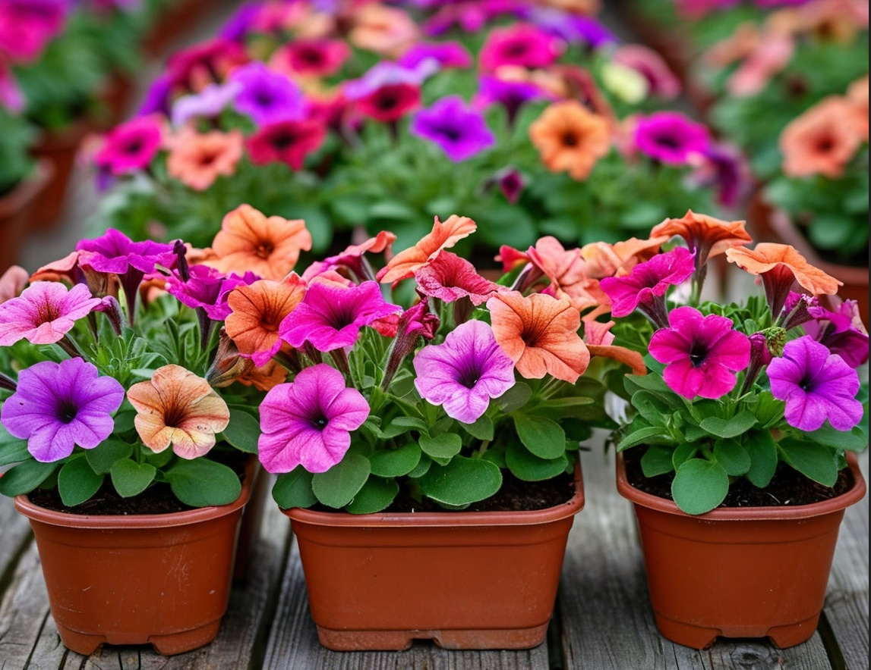
Третья подкормка рассады цветов
Проведение третьей подкормки планируют спустя приблизительно 14 дней после предыдущей процедуры. Ее основная задача это компенсировать дефицит питательных элементов, необходимых для активного роста. В этот период растения интенсивно развиваются, например увеличивается высота стеблей, усиливается ветвление и формируется густая листовая масса.

Slide 9
Для подкормки сейчас оптимально подходят:
- универсальные комплексные удобрения с равным соотношением азота, фосфора и калия (NPK 1:1:1);
- специализированные составы, такие как «Фертика Люкс» (для овощей, цветов и рассады), «Агрикола Аква Форвард» (для рассады овощных и декоративных культур);
- органические удобрения (компостные чаи, настои биогумуса).
Крайне важно тщательно изучать состав препаратов, так категорически запрещено использовать комплексы, содержащие хлор, даже при наличии маркировки о допустимости применения для цветочной рассады. Хлориды провоцируют токсическое воздействие, например это проявляется в виде угнетения корневой системы, пожелтения и опадение листвы, что может привести даже к гибели молодых цветочных растений.

Slide 10
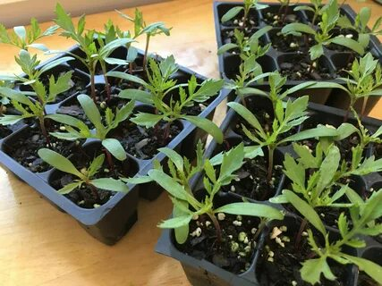
Четвертая подкормка рассады цветов
Четвертый этап внесения удобрений проводят непосредственно при высадке рассады в открытый грунт. Во время посадки в подготовленные лунки закладывают органические добавки, такие как зрелый компост, или готовые минеральные комплексы. Среди рекомендованных нами препаратов есть «Агрикола для садовых и балконных цветов», «Фертика Цветочное», а также средства узкой направленности, включая составы пролонгированного действия («SLAVNO Роза-Петуния-Пион-Эустома», «КомплеМет для клумбовых цветов» и их аналоги).
Эти же питательные составы допустимо использовать для последующих подкормок в течение вегетационного периода. Препараты с пролонгированным эффектом особенно удобны, так как они обеспечивают постепенное высвобождение элементов, поддерживая стабильный рост и цветение растений после их адаптации к новым условиям.

Slide 11
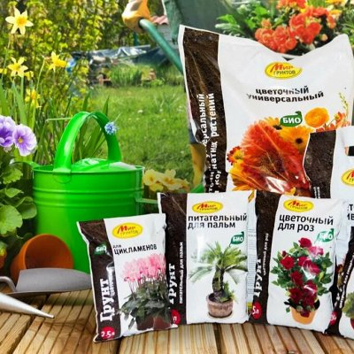
Важно соблюдать дозировку, указанную производителем, чтобы избежать перенасыщения почвы. При комбинировании органики и минеральных удобрений следует учитывать их совместимость и общий состав, чтобы не спровоцировать дисбаланс питательных веществ.
источники: https://dzen.ru/a/Z8mk3azxHSHeRiaM?share_to=link

Slide 12


